Slide 1
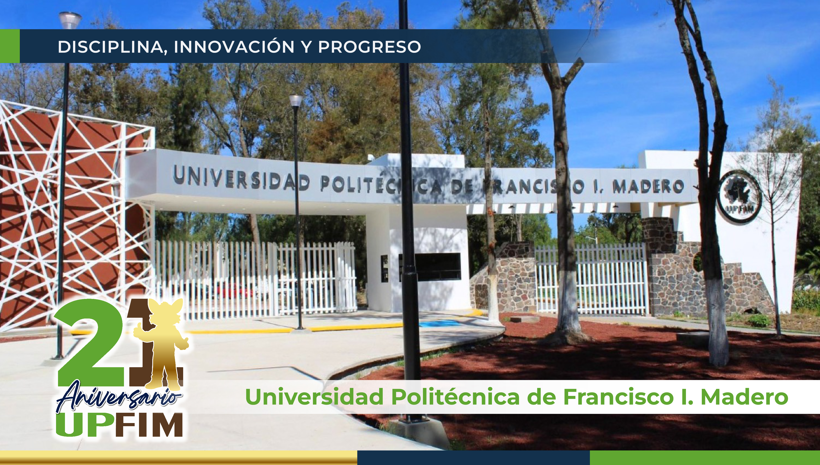

Slide 2

Nombre del evento
Fecha del evento

Slide 3

Información
FECHA: | Lunes 08 de abril de 2024
HORA: | 8:00 am
NOMBRE DEL EVENTO: | Honores a la bandera
LUGAR: | Universidad Politécnica de Francisco I. Madero, Explanada del Edificio de Docencia II.
ENLACE DE GEOREFERENCIA | https://g.page/UPFIMHidalgo?share
DURACIÓN DEL EVENTO: | 45 minutos
AFORO: | Comunidad UPFIM
VESTIMENTA: | Camisa blanca y pantalón de mezclilla azul.
OBSERVACIONES: | Modalidad presencial
RESPONSABLES DEL EVENTO Y NÚMEROS DE TELÉFONO. | M.E. Esmeralda García Maldonado Tel. 7387241174 Ext 240

Slide 4

Presídium
10 | 8 | 6 | 4 | 2 | 1 | 3 | 5 | 7 | 9 | 11
No. | Mtro. Javier Cabrera Filomeno Rector de la Universidad Politécnica de Francisco I. Madero |  | No.
2 | Mtra. Esmeralda García Maldonado Secretaria Académica | C.P.A. Homero Gómez Ramírez Secretaría Administrativa | 3
4 | Lic. Baldemar Lozano Torres Director de Planeación y Evaluación |  | 5

Slide 5
Logística
No. | Asunto | Duración
1 | Bienvenida | 08:00 – 08:01 1 minuto
2 | Acto Cívico Escolta Himno Nacional Mexicano Juramento a la Bandera Nacional Himno del Estado de Hidalgo | 08:01 – 08:16 15 minutos
3 | Presentación de Presídium | 08:16 – 08:20 4 minutos
4 | Efemérides | 08:20 – 08:25 5 minutos
5 | Identidad Institucional Valor del mes: ¿Sabías que? Unión a una voz de la porra institucional | 08:25 – 08:35 10 minutos
6 | Mensaje del Rector | 08:35 – 08:40 5 minutos
7 | Cierre y despedida | 08:40 – 08:45 5 minutos

Slide 6

Orden del día
Bienvenida
Acto Cívico (Presentación de la escolta)
Himno Nacional Mexicano
Juramento a la Bandera Nacional
Despedida de nuestro Lábaro Patrio
Himno al Estado de Hidalgo
Presentación del Presídium
Efemérides
Valor del mes “Sostenibilidad”
¿Sabías que?
Unión a una voz de la porra institucional
Mensaje de Rector
Despedida y cierre

Slide 7

Imagen del evento

Slide 8

Croquis

Slide 9
Comisiones
Responsables | Comisiones
Mtro. Aldo Sánchez Cornejo | Conducción del evento
Alumno Pérez Sierra Yael Hamayetzi | Efemérides
Alumno Escamilla Dorantes Luis Eduardo | Valor del mes
Alumnos del programa educativo | Escolta
Mtra. Esmeralda García Maldonado | ¿sabías que?
Alumno Cano Lozano Gustavo | Juramento a la bandera
Cruz Salas Marcos Hernán | Himno nacional mexicano
Dirección de Ingeniería en Energía | Coordinación del evento
Subdirección de Recursos Materiales | Apoyo técnico en audio, pódium, 1 micrófono con pedestal, laptop para audio, pista del Himno nacional mexicano e Himno al Estado de Hidalgo, 1 persona para apoyo,
Subdirección de Vinculación, Extensión y Difusión Universitaria | Memoria fotográfica Diseño y elaboración de imagen y flyer
Departamento de Cultura y Deporte | Banda de guerra y préstamo de estandartes.

Slide 10


